Slide 1
Prácticas de virtualización: Práctica 1: Rendimiento 2/2/2017
Israel Rubio Llarena DAVID Martínez gómez

Slide 2
ÍNDICE

Slide 3
ÍNDICE
Práctica 1: Rendimiento
Introducción.
Resultados.
Conclusiones.

Slide 4
I.INTRODUCCIÓN

Slide 5
INTRODUCCIÓN
Rendimiento: viene dado principalmente por dos factores opuestos:
latencia (latency): tiempo que tarda en terminarse la tarea asignada.
carga de trabajo asumible (throughput): nº tareas que realizar por tiempo.
Para evaluar el rendimiento podemos utilizar diferentes técnicas:
Modelos analíticos (matemáticos): útil cuando no se dispone de la máquina, pero tienen limitado su ámbito de utilización por la dificultad de expresar en forma de ecuaciones matemáticas el comportamiento detallado de la máquina y su carga de trabajo. Se utilizan en fases muy tempranas de diseño para realizar estimaciones generales del rendimiento.
Modelos de simulación (algorítmicos): pueden construirse con mayor precisión, recogiendo especificaciones detalladas de diseño. Sin embargo, estos modelos requieren una gran capacidad computacional cuando se incorporan todos los componentes básicos de la máquina.
Máquinas reales: se evalúan con el fin de disponer de algún criterio de elección, pero será necesario disponer de un conjunto de programas representativos de la carga real de trabajo que vaya a tener la máquina, con respecto a los cuales se realicen las medidas (Benchmarks).

Slide 6
INTRODUCCIÓN
¿Qué es un Benchmark?:
En informática se usa desde 1975 (fecha de publicación de la obra de Walkowicz) y sirve para designar el rendimiento de un proceso, aunque en realidad es el proceso de calcular el tiempo que precisa una máquina para realizar ese proceso y luego compararlo con una referencia documentada.
Sus ventajas son que son representativos, estándar, portables, independientes, repetibles y dan idea del resultado exacto.
Sus inconvenientes son sobre todo su complejidad, el tiempo que tardan en realizarse y que, en ocasiones, no son representativos del verdadero problema.

Slide 7
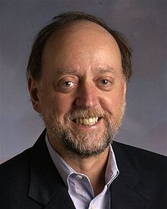
INTRODUCCIÓN
Tipos de Benchmarks: los más usados:
a) LINPACK: es una colección de subrutinas Fortran que analizan y resuelven ecuaciones lineales y problemas de mínimos cuadrados. Los sistemas de ecuaciones lineales que contempla utilizan diferentes formas de las matrices: generales, en banda, simétricas, triangulares, etc. Fue diseñado para medir el rendimiento en supercomputadores a finales de los 70 y principios de los 80 por Jack Dongarra. Lo componen las siguientes subrutinas:
❑ matrices generales y en banda
❑ matrices definidas positivas
❑ matrices en banda definidas positivas
❑ matrices indefinidas simétricas
❑ matrices triangulares y tridiagonales
❑ descomposición de Cholesky
❑ descomposición QR
❑ actualización de las descomposiciones QR y Cholesky
❑ descomposición valores singulares

Slide 8
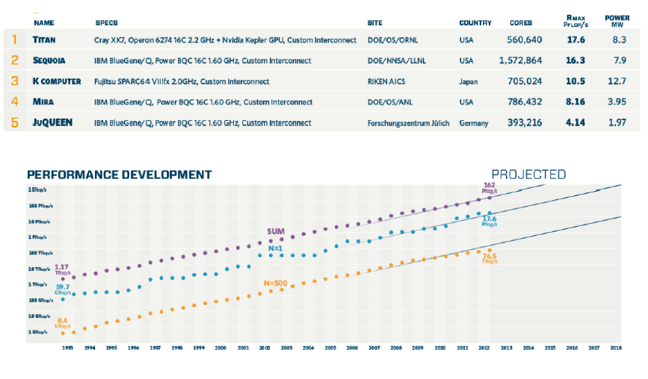
INTRODUCCIÓN
Noviembre de 2012
Top 500 Datacenters (cada 6 meses)

Slide 9
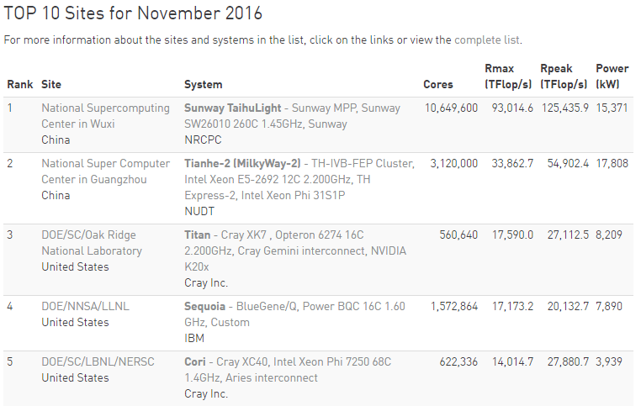
INTRODUCCIÓN
https://www.top500.org/lists/2016/11/

Slide 10

INTRODUCCIÓN
b) TPC (Transaction Processing Performance Council): es un consorcio de 47 fabricantes de software y hardware entre los que se encuentran Compaq, Digital, IBM, NCR, Sun, Informix, Intel, Microsoft y Oracle, dedicado al diseño de Benchmarks para la medida de rendimiento de los sistemas informáticos. Estos Benchmarks analizan la mayoría de los aspectos del sistema en relación con el procesamiento de transacciones, es decir, accesos de consulta y actualización a bases de datos. Tiene el inconveniente de la cantidad de tiempo que requieren las pruebas (meses) haciendo que su coste sea elevado (miles de euros). Los Benchmarks TPC-A, TPC-B, TPC-C y TPC-D no se usan desde 1999, los actuales son:
b.1- TPC-H: es un Benchmark de soporte a la decisión. Consta de un conjunto queries específicas, orientadas a la actividad comercial.
b.2- TPC-R: es similar a TPC-H pero permite optimizaciones adicionales basadas en el conocimiento de las queries.
b.3- TPC-W: Benchmark para medir las transacciones en la WEB. La carga de trabajo se configura en un entorno de comercio que simula las actividades de un servidor de WEB orientado a las transacciones comerciales.

Slide 11
INTRODUCCIÓN
c) SPEC: acrónimo de Standard Performance Evaluation Corporation, un consorcio sin ánimo de lucro fundado en 1988 en Virginia, Estados Unidos, y que se encarga de crear Benchmark estándar para medir el rendimiento de los ordenadores y publicar los resultados de estos test. Los test de SPEC son de pago, están escritos en código C, C# o Fortran y tiene un objetivo real ya que las empresas los emplean para controlar la mejora de los componentes que producen, lo que se conoce con el término "benchmarketing". En nuestra práctica emplearemos 3 modelos:
c.1- SPEC CPU 2006: es actualmente la última versión disponible para la medida del rendimiento de la CPU (se han retirado las versiones 92, 95 y 2000), se usa para comparar las cargas de trabajo bajo diferentes sistemas. Incluye 29 test:
CFP2006: aplicaciones intensivas en cálculo numérico con reales. Son 17 test de coma flotante (float point): simulaciones físicas, gráficos 3D, procesadores de imágenes, programas de química computacional, etc.
CINT2006: aplicaciones en las que domina la aritmética entera, incluyendo procedimientos de búsqueda, operaciones lógicas, etc. Son 12 test de operaciones aritméticas con enteros (integers): compiladores, intérpretes, procesadores de texto, juegos de ajedrez, etc.

Slide 12
INTRODUCCIÓN
c) SPEC (II):
c.2- SPEC JBB 2005: la última versión disponible es la 2013 (se han retirado las versiones 2000 y 2005), se evalúa el rendimiento del servidor Java al emular un sistema de tres niveles cliente/servidor. El trabajar con la versión 2005 nos obligará a buscar una versión antigua de Java(1.5). Representa un servidor comercial basado en un sistema de 3 capas: presentación, aplicación y datos (en la cuál, analizamos la capa intermedia). Emula un Sistema OLTP (OnLine Transaction Processing) que es una base de datos que hace operaciones muy pequeñas de forma continuada.
c.3- SPEC Web 2005: se han retirado las versiones 96, 99, 2005 y 2009. Actualmente no existe ningún SPEC dedicado en exclusiva al estudio web. Consiste en un conjunto de clientes que atacan a un conjunto de servidores web con una base de datos detrás, encapsulada. Son en realidad 3 Benchmarks: una página web de contenido estático, otra de e-commerce (dinámico+estático) y un sistema de banco (el más complejo por precisar SSL).

Slide 13
2.Resultados

Slide 14
2.1 SPEC CPU (a)
El proceso seguido ha sido:
1- Descargamos la suite SPEC CPU desde:
http://www.atc.unican.es/%7evpuente/SVS/SPECcpu2006.tar.gz
2- Instalamos los compiladores de C, C++ y Fortran.
3- Corremos el SPEC completo con las opciones “test” primero y luego “train” para el tamaño, “base” para el tunning y tres iteraciones en cada uno.
4- Elegimos un Benchmarks de la opción INT y otro de FP.
5- Comparamos el efecto de la compilación a 32-bits y 64-bit.
6- Llevamos a cabo una PGO (Profile-guided optimization).
7- Determinamos qué Benchmarks son más dependientes de la memoria y cuales de la CPU.

Slide 15
FP | TEST |  |  | TRAIN
BENCHMARK | Secs | Secs | Secs | Secs | Secs | Secs
410.bwaves | 16,2 | 13,6 | 11,3 | 151 | 122 | 123
416.gamess | 0,352 | 0,271 | 0,27 | 103 | 88,3 | 88
433.milc | 9,2 | 7,62 | 7,48 | 14,9 | 13,1 | 13,2
434.zeusmp | 11,8 | 9,3 | 9,08 | 24,8 | 20,9 | 20,9
435.gromacs | 1,01 | 0,835 | 0,789 | 87,2 | 76,4 | 76,6
436.cactusADM | 2,51 | 2,1 | 2,01 | 20,3 | 17 | 17,6
437.leslie3d | 12 | 9,09 | 8,66 | 61,9 | 51,7 | 51,9
444.namd | 12,1 | 9,85 | 9,84 | 11,5 | 9,81 | 9,82
447.dealII | 0 | 0 | 0 | 0 | 0 | 0
450.soplex | 0,018 | 0,0145 | 0,0145 | 6,08 | 4,86 | 4,79
453.povray | 0,533 | 0,387 | 0,383 | 5,53 | 4,72 | 4,51
454.calculix | 0,0415 | 0,381 | 0,041 | 1,31 | 1,05 | 1,05
459.GemsFDTD | 76,6 | 1,59 | 1,47 | 29,3 | 25,4 | 26,1
465.tonto | 0,698 | 0,53 | 0,533 | 153 | 152 | 153
470.lbm | 2,61 | 2 | 1,96 | 26,8 | 26,9 | 26,9
481.wrf | 0,0988 | 0,0807 | 0,0808 | 0,0767 | 0,0761 | 0,0766
482.sphinx3 | 1,8 | 1,45 | 1,44 | 7,75 | 7,81 | 7,86

Slide 16
INT | TEST |  |  | TRAIN
BENCHMARK | Secs | Secs | Secs | Secs | Secs | Secs
400.perlbench | 3,47 | 3,59 | 3,44 | 16,5 | 15,3 | 15,2
401.bzip2 | 4,88 | 6,74 | 4,8 | 35,3 | 35,3 | 35,2
403.gcc | 0,971 | 1,19 | 0,974 | 0,702 | 0,703 | 0,715
429.mcf | 2,9 | 2,57 | 2,21 | 15,8 | 16 | 15,7
445.gobmk | 15,1 | 18,9 | 14,9 | 82,6 | 82,4 | 82,6
456.hmmer | 2,14 | 2,8 | 2,15 | 47,6 | 41,3 | 40,9
458.sjeng | 3,45 | 4,14 | 3,16 | 126 | 99,1 | 98,7
462.libquantum | 0,0291 | 0,0439 | 0,0379 | 1,53 | 1,14 | 1,13
464.h264ref | 10,2 | 14,2 | 10,3 | 74,6 | 58 | 58
471.omnetpp | 0,293 | 0,377 | 0,29 | 53,1 | 41,5 | 41,5
473.astar | 8,52 | 9,89 | 8,19 | 115 | 87,8 | 88
483.xalancbmk | 0 | 0 | 0 | 0 | 0 | 0

Slide 17
2.1 SPEC CPU
No obtenemos resultados de 3 Benchmarks:
447.Deal II: da un fallo en el build debido al “header”. Se puede resolver añadiendo un FLAG al fichero de configuración:
Srcalt = apache_stdcxx_4_2_1
https://www.spec.org/cpu2006/src.alt/README.447.dealII.src.alt.apache_stdcxx_4_2_1.txt
481.Wrf: falla en el build, sobra una línea de código:
// wrf_data_header_size = 8
https://www.mail-archive.com/gcc-bugs@gcc.gnu.org/msg309327.html
483. Xalancbmk: no falla en el build sino en run porque falta:
CXXPORTABILITY= -DSPEC_CPU_LINUX -include cstdlib -include cstring
http://cs.mtu.edu/~mmkoksal/blog/?x=entry:entry120124-205001

Slide 18

2.1 SPEC CPU (b)
Por indicación del professor, elegimos los Benchmarks:
- 456 de la opción de INT: HMMer es diminutive de “Profile Hidden Markov Models”, consistente en modelos estáticos de multiples secuencias alineadas, empleadas por ejemplo en la secuenciación del ADN.
- 453 de la opción FP: POV-Ray en un trazador de rayos: es una técnica de renderizado que calcula la imagen de una escena en la que se simula cómo iluminan los rayos de luz las superficies. El usuario puede especificar la localización de la cámara, las fuentes de luz y la posición de los objetos.
(Información obtenida en: /benchspec/CPU2006/specxxx/Docs/ )

Slide 19
2.1 SPEC CPU
Corremos el SPEC de 453 y 456 con la opción “ref” para el tamaño, “base” para tune y 3 iteraciones:
Aunque con size=“train” sería más rápido, empleamos “ref” para luego poder comparar major luego con la version de 32-b y mejorada.
BENCHMARK 64b | Secs | Ratio | Secs | Ratio | Secs | Ratio
453.povray | 137 | 38,9 | 136 | 39,1 | 136 | 39,1
BENCHMARK64b | Secs | Ratio | Secs | Ratio | Secs | Ratio
456.hmmer | 416 | 22,4 | 413 | 22,6 | 413 | 22,6

Slide 20
2.1 SPEC CPU
Debemos recompilar para poder usar 32-bits:
- Reinstalamos las multilibs para recompilar:
apt-get install --reinstall gfortran-4.7-multilib
apt-get install --reinstall gcc-4.7-multilib
apt-get install --reinstall g++-4.7-multilib
- Cambiamos el archivo de configuración por defecto y las rutas:
cp linux64-amd32-gcc42.cfg default32.cfg
Ej. : CC: = /usr/bin/gcc –m32
- Compilamos con la máquina que tiene el -m32:
runspec --action=build --config=default32.cfg 453 456
- Ejecutamos para comparar
runspec --action=run --config=default32.cfg --iterations=3
--noreportable –tune=base --size=ref 453 456

Slide 21
2.1 SPEC CPU (c)
Corriendo el SPEC 453 y 456 con la opción “ref” para el tamaño, “peak” para tune, 3 iteraciones y 32-bits se obtiene:
El ratio empeora en ambos casos (tardamos más tiempo que compilando a 64-bits).
BENCHMARK 32b | Secs | Ratio | Secs | Ratio | Secs | Ratio
453.povray | 184 | 28,9 | 208 | 25,6 | 184 | 28,9
BENCHMARK32b | Secs | Ratio | Secs | Ratio | Secs | Ratio
456.hmmer | 818 | 11,4 | 860 | 10,9 | 736 | 12,7

Slide 22
2.1 SPEC CPU (d)
La Compilación Guiada por Profiling (GPO) es una técnica de optimización que automáticamente realiza una primera ejecución, detectando qué áreas del sistema permiten llevar a cabo una optimización del rendimiento, y pasando esos datos como entrada en una nueva compilación, ya optimizada.
Para optimizar, se modifica de nuevo el fichero de configuración (default2.cfg), añadiendo en el apartado de Optimización los siguiente FLAGS:
PASS1_CFLAGS = -Qprof_gen
PASS1_LDFLAGS = -Qprof_gen
PASS2_CFLAGS = -Qprof_use
PASS2_LDFLAGS = -Qprof_use

Slide 23
2.1 SPEC CPU (d)
Al intentar realizar con tune=“base” da error, debemos cambiar a “peak” y, para que dure menos, con size=“ref”, modificamos iterations = 1.
Repetimos también sin optimización para poder comparar tiempos. De este modo se obtiene:
Es necesario comparar con los ratios base:
BENCHMARK-FP |  | MEJORADO
Peak Ref |  | 5320
Peak Runtime |  | 399
Estimated Ratio |  | 13,3
BENCHMARK-INT |  | MEJORADO
Peak Ref |  | 9330
Peak Runtime |  | 1560
Estimated Ratio |  | 5,97
BENCHMARK-FP | BASE | PEAK
Estimated Ratio | 39,1 | 13,3
BENCHMARK-INT | BASE | PEAK
Estimated Ratio | 22,6 | 5,97

Slide 24
2.1 SPEC CPU
Para determinar qué Benchmarks son más dependientes de la memoria y cuáles de la CPU, es preciso emplear el comando PERF:
1- Accedemos al path donde se encuentran el conjunto de Benchmarks:
/benchspec/CPU2006/xxx/run/run_base_ref_amd64_m64…
2- Para obtener estadísticas, empleo:
perf stat -e ./xxx rZZZZ > xxx.ref.out
(usando r00C0, r412e, r00C5, r003c)

Slide 25

2.1 SPEC CPU
Los “rZZZZ” se obtienen de la documentación suministrada por el profesor:
64-ia-32-architectures-sw.pdf
De este modo, podemos calcular los ciclos, instrucciones y saltos en cada Benchmark:
IPC453= instrucciones /ciclo = 2,3
InstruccionesPorCiclo456 = 1,8
(al realizar esta parte en el portátil no nos sirven y nos basamos en datos de un informe sobre rendimientos)

Slide 26
2.2 SPEC JBB
Nuestro Gestor Transaccional estaría representado como:
Al principio, al estar la máquina “en frío”, las transacciones son bajas y crecen gradualmente con el tiempo hasta alcanzar un punto de inflexión (“expected peak”). A partir de ese punto el crecimiento es menor pero más estable y nos permite hacer una medida más realista así que ese es el tiempo que debemos tomar (“warehouse measurement time”).
Si repetimos el proceso para distintos SMT (Simultaneous Multi-threads) obtendremos el nº de almacenes óptimos (que coincide con el número de procesadores).

Slide 27
2.2 SPEC JBB
Descargamos el SPECJBB 2005 y lo descomprimimos. Antes de ejecutarlo, debemos tener en cuenta que se debe emplear Java 1.5, por lo que debemos instalarlo y, en caso de tener otra versión ya instalada, seleccionarlo:
update-alternatives --install "/usr/bin/java" "java" “/usr/lib/jvm/jdk1.5/bin/java" 1
De este modo, ejecuto el SpecJBB con 1.000M de memoria (con 256Mb da error en el Warehouse 5 y con 512Mb en el 8), 8 warehouses y los tiempos de ramup y ramdown de 30s. y de input.measurement de 240s. en SPECjbb.props. Obtenemos:
El punto óptimo se consigue en 4 warehouses, lo esperado al tener con 4 cores.

Slide 28
2.2 SPEC JBB
Si repetimos ahora con openJDK 1.7 obtenemos:
Mejora un
88,57%
respecto a
JAVA 1.5
El punto óptimo se consigue de nuevo en 4 warehouses, pero ahora mejora el nº de BOPS obtenidos.

Slide 29
2.3 SPEC Web
Descargamos el programa SPECweb y lo descomprimimos. Antes de ejecutarlo debemos comprobar que estamos usando Java 1.5. Las partes fundamentales son:
Wafgen: es el encargado de crear un conjunto de ficheros estáticos y dinámicos para ejecutar los workloads (Banking, Ecommerce y Support) en el servidor. El directorio wafgen del Specweb contiene unos ficheros .rc (estáticos y dinámicos) usados en la ejecución de cada workload, que se pasarán como parámetro de entrada a Wafgen.
Besim (Backend Simulator): se ejecuta en un servidor web independiente pero conectado tanto al “Prime client” como al sistema sobre el que se va a realizar el benchmarking. El workload manda peticiones al Besim para obtener los datos, estos datos los manda Besim como respuesta para completar las páginas retornadas al cliente.

Slide 30
2.3 SPEC Web
Seguimos las indicaciones del profesor para instalar Apache y PHP y configurar los servidores. Comenzamos con “Support”.
Para empezar ponemos “SIMULTANEOUS_SESSIONS” =100, los RamUp/Down de 30 segundos y RUN de 180 segundos.
Comprobamos que el Besim funciona y en una ventana ejecutamos el SpecWebClient.jar, lo dejamos corriendo, y en otra ventana ejecutamos el SpecWeb.jar.
De este modo se obtiene que el 100% de peticiones son tolerables, debemos hacer pruebas hasta llegar al 98%:
Sesiones Simultáneas | Tasa soportada Nativo
100 | 100,00%
140 | 100,00%
145 | 100,00%
146 | 98,00%
147 | 94,15%
150 | 77,46%

Slide 31
2.3 SPEC Web
Se consigue el 98% con 146 sesiones simultáneas.
No conseguimos hacer funcionar la parte de SSL.

Slide 32
3.CONCLUSIONES

Slide 33
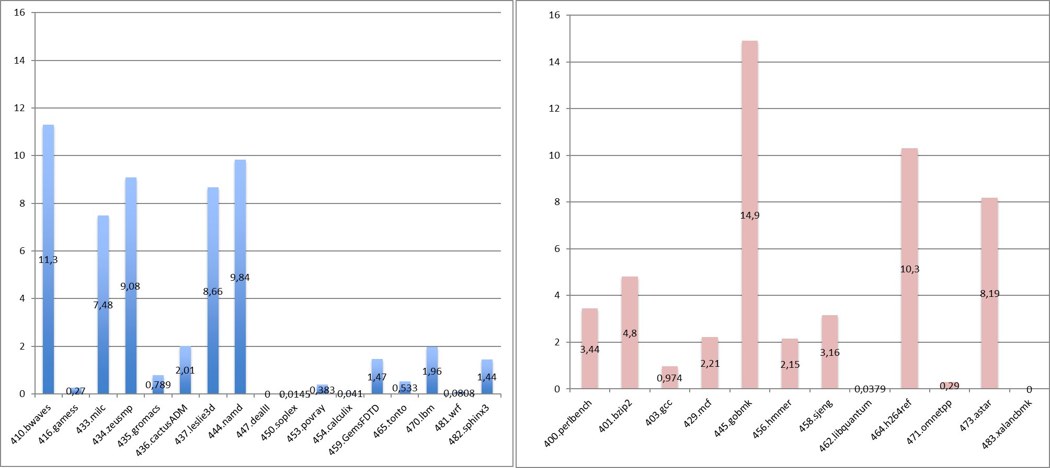
CONCLUSIONES: SPEC CPU
El ratio muestra el cociente entre el tiempo de ejecución de referencia del Benchmark y lo que tarda en ejecutarse en nuestra máquina por lo que a menor tiempo de ejecución, mayor es el ratio y mejor es en esa prueba nuestra máquina. Como no hemos realizado suficientes pruebas sólo disponemos de los datos de tiempo, pero son tan indicativos como el ratio (aunque son inversos). Los resultados obtenidos fueron:
Por tanto, nuestra máquina da peores resultados en aplicaciones de enteros (INT) que de coma flotante (FP). El peor tiempo se obtiene para INT en 445 con 14.9s y para FP en 410 con 11,3s. Los mejores: INT-462 con 0,0291s y FP-450 con 0,018.

Slide 34
CONCLUSIONES: SPEC CPU
Benchmarks de FP: el mejor resultado se obtiene en el 470.lbm. Según la documentación, este benchmark está compilado en C, por lo que podríamos suponer que el método de compilación es determinante. El peor resultado se obtiene en 410.bwaves, que está compilado en Fortrant.
Benchmarks de INT: el mejor resultado se obtiene en el 472.libquantum, que según la documentación también está compilado en C, por lo que la suposición anterior parece tener fundamento. Sin embargo, los peores resultados se obtiene en el 445.gobmk, que está compilado en C por lo que no podemos asegurar que la compilación sea un factor determinante.
Fuente: https://www.spec.org/cpu2006/

Slide 35
CONCLUSIONES: SPEC CPU
Si estudiamos cómo varía al pasar de 64 a 32 bits:
Se empeora el ratio (tarda más tiempo) al compilar con 32 bits, incluso en el 456 la mejora del ratio es casi del doble (11,4 -> 22,6).
Esto es debido a que estamos forzando la compilación en 32 bits en un sistema de 64 bits, lo cual no es aconsejable porque no permite aprovechar al máximo el rendimiento de la máquina.
BENCHMARK-FP 453 | RATIO 64 | RATIO32
Base Ref. | 5320 | 5320
Base Run | 136 | 184
Estimated Ratio | 39,1 | 28,9
BENCHMARK-INT-456 | RATIO64 | RATIO 32
Base Ref. | 9330 | 9330
Base Run | 413 | 818
Estimated Ratio | 22,6 | 11,4

Slide 36
CONCLUSIONES: SPEC CPU
Si estudiamos cómo varía con la optimización:
Se mejora el ratio (tarda menos tiempo) al compilar con la optimización. La mejora es más significativa en FP que en INT (mejora el ratio medio punto), aunque a nivel de tiempos en el mejorado tarda 70s. Menos en INT que FP.
BENCHMARK-FP | ORIGINAL | MEJORADO
Peak Ref | 5320 | 5320
Peak Runtime | 416 | 399
Estimated Ratio | 12,8 | 13,3
BENCHMARK-INT | ORIGINAL | MEJORADO
Peak Ref | 9330 | 9330
Peak Runtime | 1630 | 1560
Estimated Ratio | 5,71 | 5,97

Slide 37
CONCLUSIONES: SPEC CPU
Si estudiamos la dependencia de la memoria o CPU:
- Al comparar las Instrucciones Por Ciclo (IPC) se observa que el valor de 453 es mayor que para 456. El trabajo de la CPU es alto en ambos casos (mayor de 1) pero en mayor grado en el Benchmark de FP que en el de INT. Por tanto, FP es más dependiente de la CPU.
- No tenemos datos para comparar la Tasa de Predicción de Saltos (TPC) pero, a través de datos de informes de SPEC, encontramos que en INT hay más fallos que en FP. Por tanto, INT es más dependiente de la memoria.

Slide 38
CONCLUSIONES SPEC JBB
El pico siempre se obtiene en 4, por ser el nº de cores.
Si comparamos los resultados en java 1.5 y 1.7:
Mejora del 88%
Se obtiene casi el doble de BOPs con 1.7, por lo que cuanto más moderna es la versión, más optimizada y mejor resultado.
Warehouses | jdk 1.5 | jdk 1.7
1 | 40666 | 67369
2 | 74441 | 140749
3 | 98844 | 188739
4 | 115844 | 218448
5 | 112397 | 212553
6 | 107241 | 204490

Slide 39
2.3 SPEC Web
El proceso para obtener el máximo número de sesiones es iterativo: pruebo un valor y si sigue dando 100% lo aumento, sino pruebo con un valor intermedio hasta lograrlo: en nuestro caso lo conseguimos al sexto intento:
100 -> 150 -> 140 -> 147 ->145->146
Es sencillo pero algo tedioso porque se pierde mucho tiempo entre ellas y no se sabe por qué valores empezar.
Existe una segunda parte de la práctica en la que se lleva a cabo el proceso con una conexión segura por lo que se precisa SSL pero no pudo llevarse a cabo por falta de conocimientos y de tiempo (pasamos mucho tiempo resolviendo fallos en el resto de partes de la práctica)

Slide 40
CONCLUSIONES FINALES
El uso de Benchmarks nos permite comparar el rendimiento de distintas máquinas al ejecutar en todas ellas la misma carga de trabajo.
El SPEC CPU resulta fácil de preparar pero es largo ya que se deben hacer muchas pruebas, algunas que pueden llegar a durar horas.
El SPEC JBB resulta más fácil una vez resuelto el problema de instalar Java 1.5, que fue lo que nos dio más problemas.
El SPEC Web resulta el más difícil de todos, incluso siguiendo las instrucciones daba multitud de errores y sólo para la prueba más sencilla es necesario “tener suerte” a la hora de tomar los valores de sesiones simultáneas porque nunca se sabe por qué valor empezar y cuánto aumentarlo después.

Slide 41
¿Alguna pregunta? GRACIAS

